Slide 1
RESPONSABILIDADES DE LOS SERVIDORES PÚBLICOS EN EL EJERCICIO DE SUS FUNCIONES
STEWING JOSÉ ARTEAGA PADILLA

Slide 2
LA RESPONSABILIDAD
CONCEPTO
MARCO LEGAL
TIPOS DE RESPONSABILIDADES

Slide 3
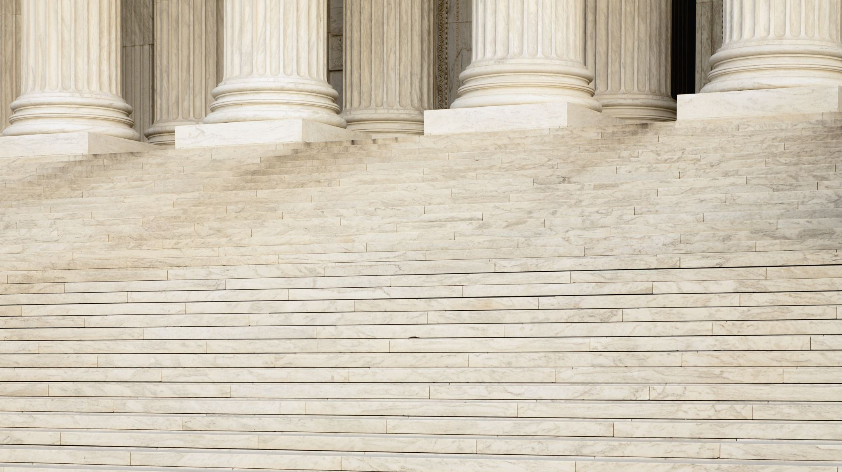
CONSTITUCIÓN POLÍTICA, ARTICULO 6o. Los particulares sólo son responsables ante las autoridades por infringir la Constitución y las leyes. Los servidores públicos lo son por la misma causa y por omisión o extralimitación en el ejercicio de sus funciones.

Slide 4
RESPONSABILIDAD CIVIL
Todo el que cause un daño debe indemnizarlo
ARTICULO 2343 CODIGO CIVIL COLOMBIANO
“cuando se celebra un contrato y este es incumplido por una de las partes genera responsabilidad civil contractual”

Slide 5
LA RELEVANCIA JURÍDICA DEL COMPORTAMIENTO
ACTOS JURÍDICOS
HECHOS JURÍDICOS
¡La voluntad! El elemento diferenciador

Slide 6
RESPONSABILIDAD DISCIPLINARIA
Actos o hechos por parte de un funcionario o empleado sin tipificarse como un delito, perturban el normal, cabal y adecuado cumplimiento de las funciones asignadas a la persona.
Opera por acción u omisión de las funciones de una persona, que de alguna manera perjudique el correcto desempeño de un determinado ente.

Slide 7
¿CÓMO SE INICIA UNA INVESTIGACIÓN DISCIPLINARIA?
DENUNCIA
DE OFICIO
QUEJA
INFORME DE SERVIDOR PÚBLICO

Slide 8
PRESCRIPCIÓN DE LA ACCIÓN DISCIPLINARIA
La acción disciplinaria prescribirá en cinco (5) años contados para las faltas instantáneas desde el día de su consumación, para las de carácter permanente o continuado, desde la realización del último hecho o acto y para las omisivas, cuando haya cesado el deber de actuar.
Cuando fueren varias las conductas juzgadas en un mismo proceso la prescripción se cumple independientemente para cada una de ellas.

Slide 9
RESPONSABILIDAD FISCAL
Tiene como objetivo la determinación de la responsabilidad, con el fin de recuperar los dineros sustraídos al erario y, en general buscar el resarcimiento de los daños del patrimonio público.
Mediante el proceso de responsabilidad fiscal se procura recuperar dineros públicos malversados o extraviados como consecuencia de una inadecuada función fiscal (fuente Contraloría General de la República)

Slide 10
RESPONSABILIDAD PENAL
Este es un tipo de responsabilidad de linaje especial y se traduce en las sanciones penales que se aplican a los servidores públicos por comisión de delitos, especíﬁcamente delitos contra la administración pública.
El delito es la conducta típica, antijurídica y culpable.

Slide 11
TALLER
TEÓRICO – PRÁCTICO
El presidente de la república decide celebrar el cumpleaños de su hija, para hacerlo, ordena que los invitados, incluyendo su familia, sean transportados en el avión presidencial hasta el lugar de la celebración. Con fundamento en lo anterior y lo explicado, indique:
¿Tiene relevancia jurídica la decisión del presidente? Argumente.
b) En caso de ser positiva la respuesta anterior, indique la clase de responsabilidad en la que incurrió el presidente.

Slide 12
TALLER TEÓRICO – PRÁCTICO
El Honorable concejal del municipio de Macondo, Pedro Pablo León Jaramillo, le corresponde tomar una trascendental decisión para el desarrollo económico del Municipio. La Señora Débora Dora De Calvo Rico, posible contratista se reúne con él y le explica las bondades de contratar con la empresa que ella representa. El concejal, le pide un incentivo económico a cambio de su voto favorable, pero, después se arrepiente y no recibe lo solicitado. Ese acto de pedir, aunque después se haya arrepentido:
¿tiene relevancia jurídica?
¿Conlleva algún tipo de responsabilidad? Sustente jurídicamente sus respuestas.

Slide 13
CONCUSIÓN
El servidor público que abusando de su cargo o de sus funciones constriña o induzca a alguien a dar o prometer al mismo servidor o a un tercero, dinero o cualquier otra utilidad indebidos, o los solicite, incurrirá en prisión de noventa y seis (96) a ciento ochenta (180) meses, multa de sesenta y seis punto sesenta y seis (66.66) a ciento cincuenta (150) salarios mínimos legales mensuales vigentes, e inhabilitación para el ejercicio de derechos y funciones públicas de ochenta (80) a ciento cuarenta y cuatro (144) meses.

Slide 14
TALLER TEÓRICO – PRÁCTICO
El señor Zacarías Aguas Del Río, secretario de gobierno del municipio de Tangamandapio, tierra de los crepúsculos arrebolados, se encuentra de cumpleaños y para celebrarlo, decide usar el video beam de las oficinas de la alcaldía municipal, así como los parlantes para amenizar su fiesta y devolverlo al día siguiente de la celebración. El uso de los utensilios de la alcaldía municipal para su fiesta personal:
¿tiene relevancia jurídica?
¿Conlleva algún tipo de responsabilidad? Sustente jurídicamente sus respuestas.

Slide 15
PECULADO POR USO
El servidor público que indebidamente use o permita que otro use bienes del Estado o de empresas o instituciones en que éste tenga parte, o bienes de particulares cuya administración, tenencia o custodia se le haya confiado por razón o con ocasión de sus funciones, incurrirá en prisión de dieciséis (16) a setenta y dos (72) meses e inhabilitación para el ejercicio de derechos y funciones públicas por el mismo término.

